Slide 1
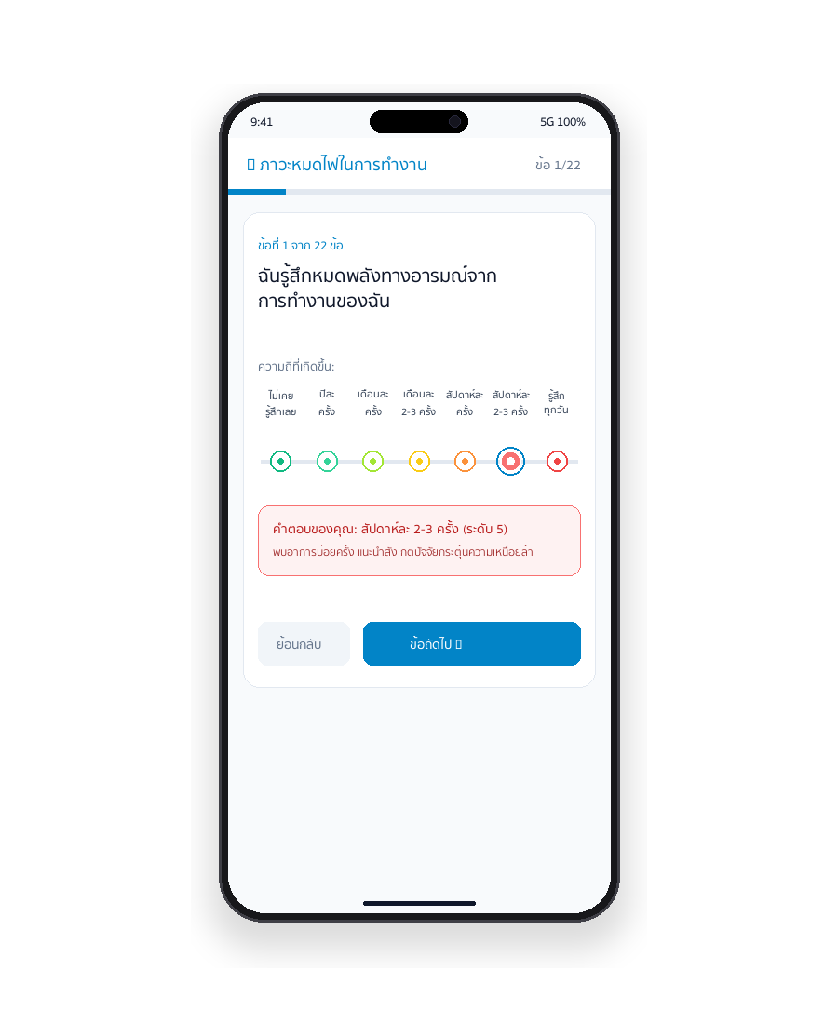
📱 INET WELL-BEING PLATFORM // MOBILE-FIRST UX
ระบบประเมินสุขภาวะทางจิตวิทยาพนักงาน (Employee Well-being Survey)
การปรับปรุงอินเทอร์เฟซเพื่อรองรับการใช้งานผ่านโทรศัพท์มือถือ 100%
นำเสนอผลการแก้ปัญหาตัวหนังสือเล็ก และการจัดสัดส่วนคำตอบ 7 ระดับ (Likert Scale) ให้ตอบสนองอย่างสมบูรณ์แบบบนสมาร์ทโฟนทุกขนาดหน้าจอ พร้อมทั้งปรับโครงสร้างตามหลักสรีระการถือโทรศัพท์มือถือ (Thumb Zone)
+28%
FONT SIZE (12.2PX)
ขยายใหญ่ขึ้น อ่านง่าย ตัดคำ 2 บรรทัด
-31%
CIRCLE SIZE (22PX)
สัดส่วนสมดุล คืนพื้นที่แนวตั้งให้โจทย์
48 px
TOUCH TARGET
มาตรฐาน Apple HIG แตะง่ายด้วยนิ้วโป้ง
7 Shades
LIKERT GRADIENT
ไล่ระดับสีเขียวถึงแดงพร้อม Live Feedback
INET Well-being Platform • PDPA Compliant | สไลด์ที่ 1 จาก 8

Slide 2
🔍 UX PROBLEM & SOLUTION
เปรียบเทียบผลลัพธ์: แบบเดิม (1 บรรทัด) vs แบบปรับปรุงใหม่ (2 บรรทัด)
แก้ปัญหาตัวหนังสือเล็ก (9.5px) และวงกลม 32px ที่กินพื้นที่หน้าจอ
❌ แบบเดิม (1 บรรทัด) — ปัญหาที่พบ
• ตัวหนังสือเล็กมาก (9.5px - 10px)
ข้อความยาว 10-18 ตัวอักษร ถูกบีบอัดจนต้องเพ่งสายตา
• วงกลม 32px ใหญ่เทอะทะ
กินพื้นที่แนวตั้ง ดันให้โจทย์คำถามถูกบีบขึ้นไปชิดขอบบน
• ตัดคำผิดสัทศาสตร์บนจอเล็ก
บนจอ 360px เกิดการตัดพยางค์คำตกขอบ ไม่เป็นระเบียบ
✓ ปรับปรุงใหม่ (2 บรรทัด + วงกลม 22px)
• ขยายขนาดฟอนต์เป็น 12.2px (+28%)
ตัดคำ 2 บรรทัด ช่วยลดความกว้างต่อแถว อักษรจึงขยายใหญ่ขึ้นทันที
• วงกลมขนาด 22px (-31%) สมดุลลงตัว
คืนพื้นที่แนวตั้งให้โจทย์คำถามเด่นชัด สบายตายิ่งขึ้น
• ขยาย Hitbox สัมผัสเป็น 48px
แตะเลือกคำตอบได้ง่ายด้วยนิ้วโป้งตามมาตรฐาน Apple HIG
สัดส่วนตัวหนังสือและวงกลมได้รับการทดสอบกับกลุ่มตัวอย่างพนักงานทุกช่วงวัย | สไลด์ที่ 2 จาก 8

Slide 3
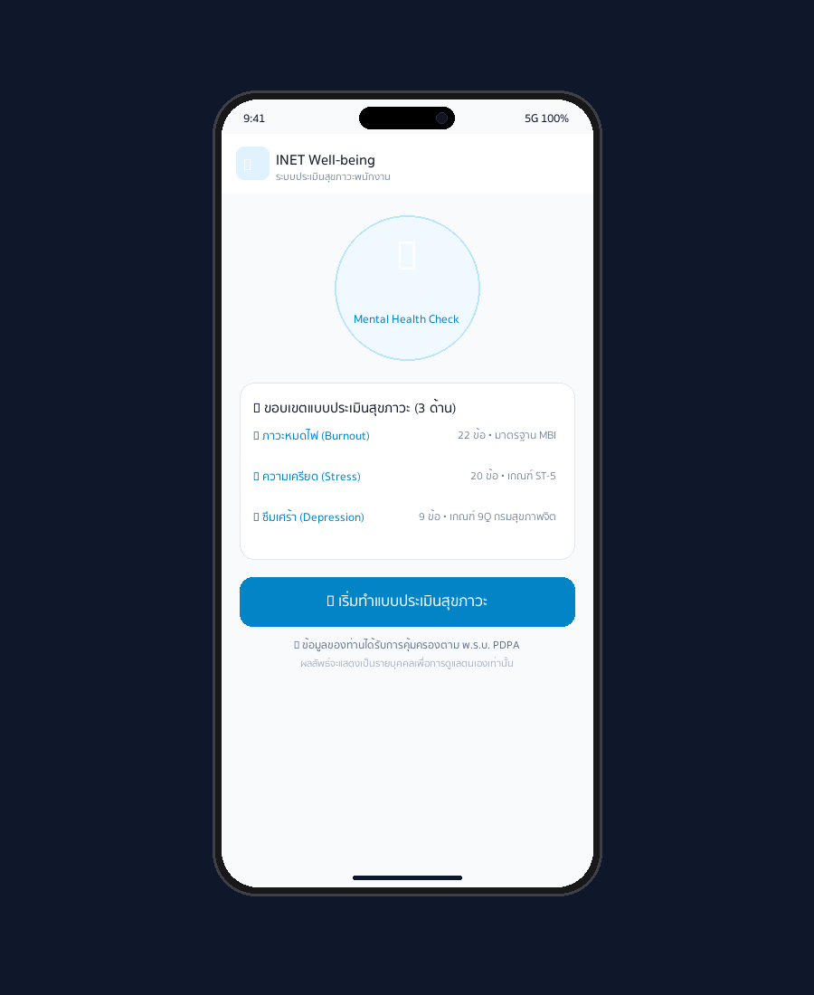
🏠 SCREEN 1 // EMPLOYEE PORTAL
หน้าหลัก (Employee Portal) สำหรับโทรศัพท์มือถือ
จัดวางเมนูและปุ่มเข้าทำแบบประเมินตามหลักสรีระการถือโทรศัพท์ (Thumb Zone)
✓ ตราสัญลักษณ์ INET และชื่อระบบชัดเจน
จัดวางขนาดกะทัดรัด พร้อมปุ่มโทรศัพท์ติดต่อ HR ในระนาบเดียวกัน
✓ ปุ่มหลักเริ่มทำแบบประเมิน (Primary CTA)
สูง 50px เต็มความกว้าง แตะง่ายด้วยนิ้วโป้งมือเดียว พร้อม Feedback เมื่อแตะ
✓ การ์ดแสดงขอบเขตแบบประเมิน (Scope Card)
สรุป 3 ชุด: Burnout 22 ข้อ, ความเครียด 20 ข้อ, สภาวะทางอารมณ์ 9 ข้อ รวม 51 ข้อ ~8-10 นาที
✓ ข้อความแจ้งเตือนความปลอดภัยตาม PDPA
ระบุสิทธิการเก็บรักษาข้อมูลเป็นความลับชัดเจน เพื่อสร้างความมั่นใจแก่ผู้ประเมิน
INET Well-being Platform • PDPA Compliant | สไลด์ที่ 3 จาก 8

Slide 4
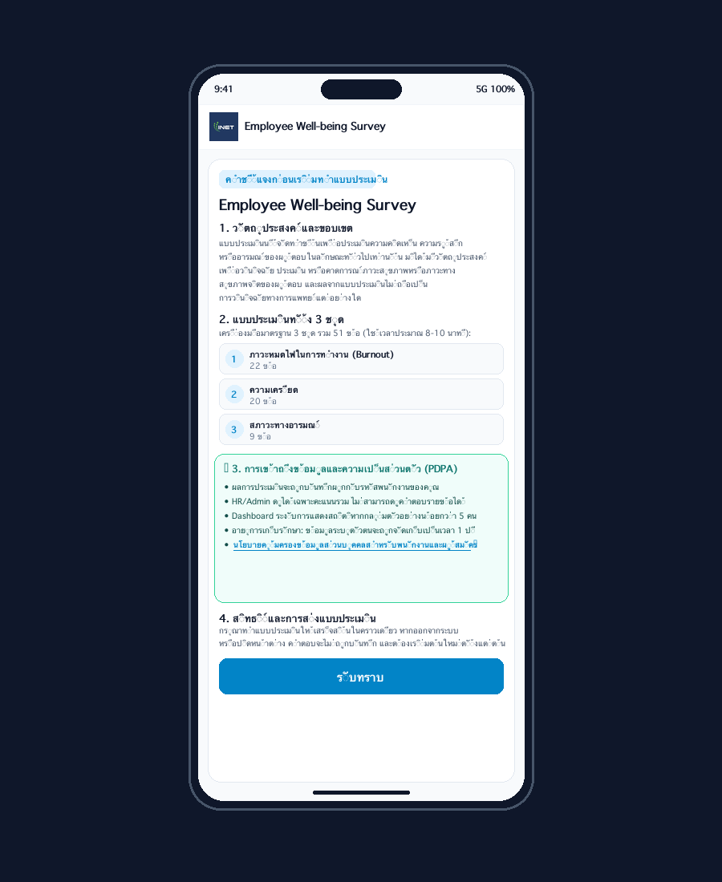
📋 SCREEN 2 // NOTICE & PRIVACY POLICY
คำชี้แจงก่อนเริ่มทำแบบประเมิน & ความยินยอม PDPA
Employee Well-being Survey: ชี้แจงวัตถุประสงค์ ขอบเขต และนโยบายคุ้มครองข้อมูลส่วนบุคคล
✓ วัตถุประสงค์และข้อจำกัดทางการแพทย์ (Disclaimer)
ประเมินความคิดเห็น ความรู้สึก หรืออารมณ์ทั่วไป มิใช่การวินิจฉัยทางการแพทย์
✓ สรุปเครื่องมือมาตรฐาน 3 ชุด (51 ข้อ ~8-10 นาที)
1. Burnout (22 ข้อ), 2. ความเครียด (20 ข้อ), 3. สภาวะทางอารมณ์ (9 ข้อ)
✓ การคุ้มครองข้อมูลส่วนบุคคล (PDPA 1 ปี)
HR ดูได้เฉพาะคะแนนรวม ไม่เห็นคำตอบรายข้อ มีเกณฑ์ระงับสถิติ (k-anonymity n ≥ 5) และเก็บข้อมูล 1 ปี
✓ ลิงก์นโยบายคุ้มครองข้อมูลส่วนบุคคล INET
มี Hyperlink ตรงสู่นโยบาย PDF ทางการของ INET ให้พนักงานคลิกเปิดอ่านได้ทันที
ปฏิบัติตาม พ.ร.บ. คุ้มครองข้อมูลส่วนบุคคล (PDPA) และมาตรฐานความลับองค์กร | สไลด์ที่ 4 จาก 8

Slide 5
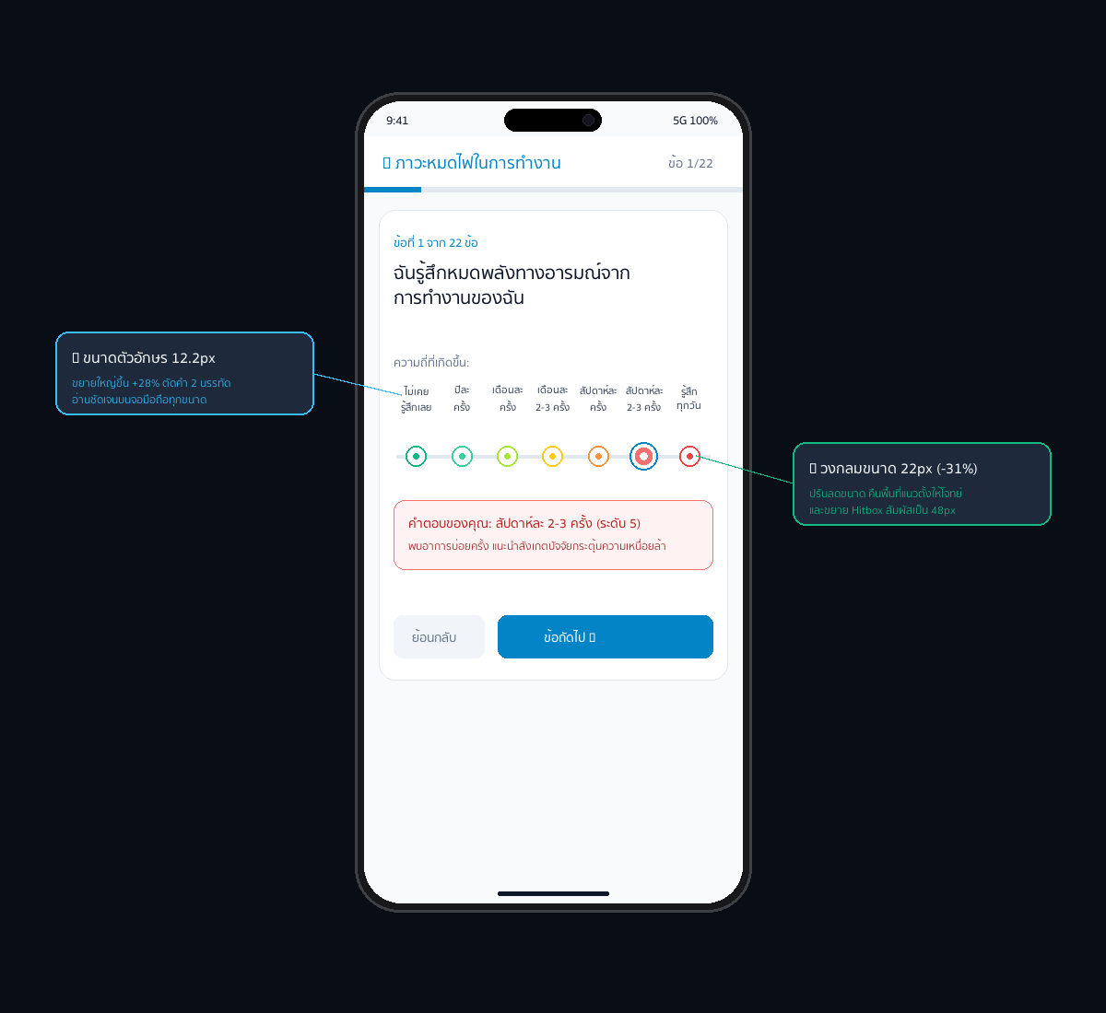
🔥 SCREEN 3 // BURNOUT ASSESSMENT (7-LEVEL LIKERT)
นวัตกรรม Likert Scale 7 ระดับ 2 บรรทัด & วงกลม 22px
ต้นแบบสำคัญในการแก้ปัญหาการแสดงผลตัวเลือก 7 ระดับบนหน้าจอขนาดเล็ก
✓ การตัดคำ 2 บรรทัดตามสัทศาสตร์ธรรมชาติ
เช่น ไม่เคยรู้สึก / เช่นนั้นเลย, สัปดาห์ละ / 2–3 ครั้ง อ่านง่าย เป็นระเบียบ ไม่ตกขอบจอ
✓ เส้นเชื่อมระดับคะแนน (Gradient Track)
เส้นแทร็กพาดผ่านกึ่งกลางวงกลมอย่างแม่นยำ พร้อมไล่ระดับสีเขียว ➔ เหลือง ➔ แดง
✓ การ์ดยืนยันคำตอบสด (Live Feedback Card)
เมื่อแตะเลือกคำตอบ การ์ดด้านล่างจะสรุปข้อความระดับความถี่และคำแนะนำทันที
✓ ปุ่มย้อนกลับและข้อถัดไปใน Thumb Zone
จัดวางตำแหน่งให้อยู่ในรัศมีการเอื้อมของนิ้วโป้ง ลดการเปลี่ยนท่าถือโทรศัพท์
ได้รับการยืนยันว่าลดความผิดพลาดในการกดเลือกผิดระดับ (Mis-taps) ได้อย่างมีประสิทธิภาพ | สไลด์ที่ 5 จาก 8

Slide 6
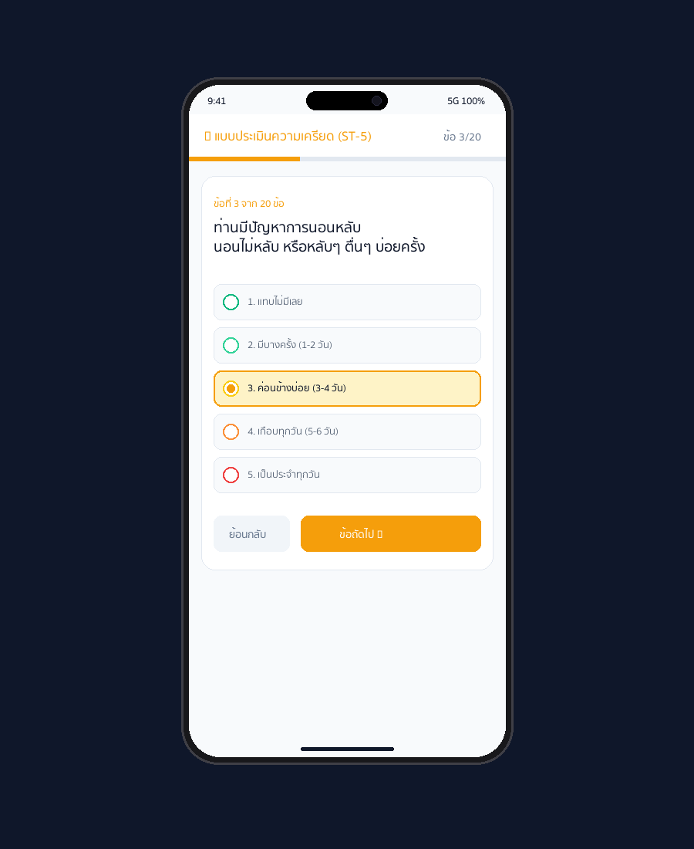
⚡ SCREEN 4 // STRESS & EMOTIONAL WELL-BEING
แบบประเมินความเครียด (20 ข้อ) และ สภาวะทางอารมณ์ (9 ข้อ)
แบบประเมินมาตรฐานเพื่อสำรวจระดับความเครียดและสภาวะทางอารมณ์ของพนักงาน
✓ สเกล 5 ระดับ (ความเครียด 20 ข้อ)
ตัวเลือก 5 ระดับมีระยะห่างกว้างเป็นพิเศษ แตะคำตอบได้ง่ายและชัดเจน
✓ สเกล 4 ระดับ (สภาวะทางอารมณ์ 9 ข้อ)
เกณฑ์ประเมินสภาวะทางอารมณ์ (ไม่เลย ➔ เกือบทุกวัน) พร้อมระบบแจ้งเตือนเชิงบวก
✓ คำชี้แจงให้ทำเสร็จสิ้นในคราวเดียว
คำแนะนำให้พนักงานตอบต่อเนื่องจนเสร็จสิ้น เพื่อความสมบูรณ์และถูกต้องของผลวิเคราะห์
✓ แถบความคืบหน้า (Progress Bar) ด้านบน
แสดงเปอร์เซ็นต์และจำนวนข้อที่ทำไปแล้ว ช่วยให้พนักงานบริหารเวลาในการตอบแบบประเมิน
อ้างอิงเกณฑ์ประเมินความเครียดและสภาวะทางอารมณ์มาตรฐาน | สไลด์ที่ 6 จาก 8

Slide 7
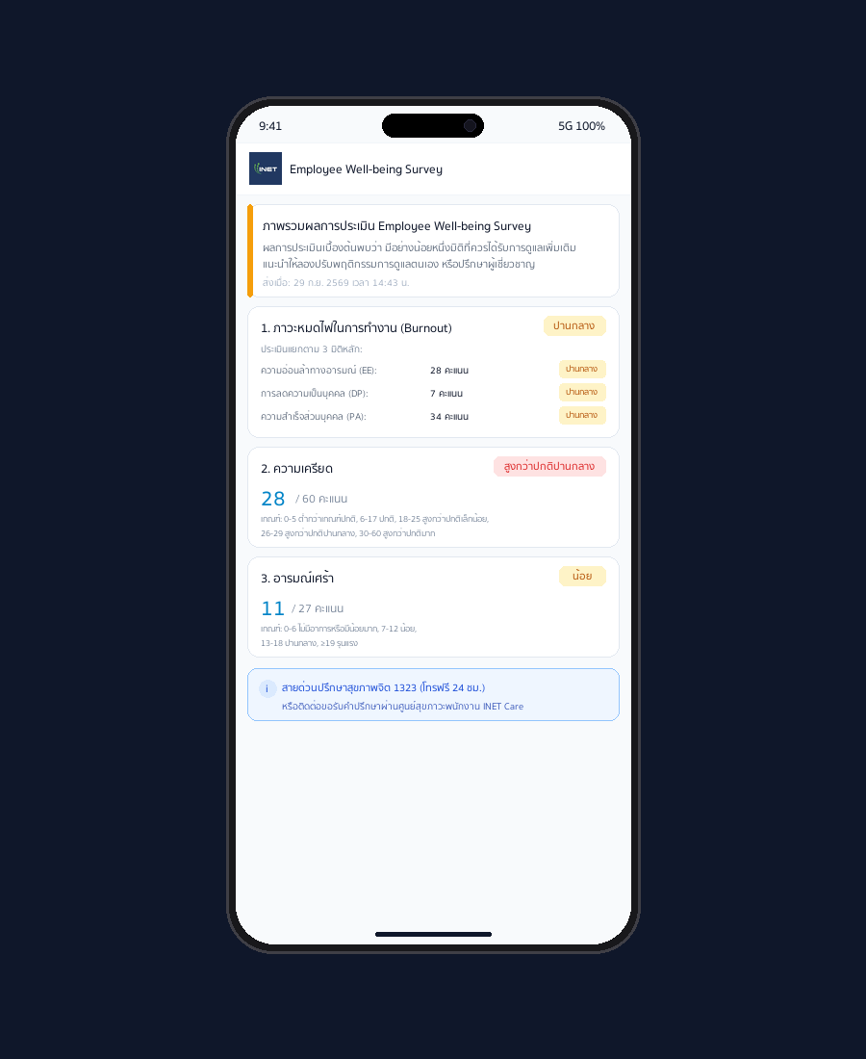
📊 SCREEN 5 // RESULTS DASHBOARD
แดชบอร์ดสรุปผลการประเมินสุขภาวะรายบุคคล
ประมวลผลคะแนน 3 มิติ พร้อมข้อแนะนำการดูแลตนเองและช่องทางรับความช่วยเหลือ
✓ การ์ดสรุปคะแนน 3 มิติ (3-Pillar Cards)
แสดงคะแนน Burnout, ความเครียด, และอารมณ์เศร้า แยกรายด้านพร้อมแถบวัดระดับ
✓ รหัสสีสัญญาณไฟจราจร (Traffic-Light Status)
เขียว (สุขภาวะดี/ปกติ), เหลือง (เฝ้าระวัง/ปานกลาง), แดง (ควรได้รับคำปรึกษา)
✓ คำแนะนำการดูแลสุขภาพจิตเชิงปฏิบัติ (Actionable Advice)
เนื้อหาคำแนะนำปรับเปลี่ยนตามระดับคะแนนของแต่ละบุคคลอย่างจำเพาะเจาะจง
✓ ช่องทางสายด่วนและศูนย์สุขภาวะพนักงาน (Hotlines)
ข้อมูลเบอร์สายด่วนสุขภาพจิต 1323 และช่องทางนัดหมายพูดคุยกับ HR / ผู้เชี่ยวชาญ
ข้อมูลผลคะแนนจะถูกเก็บเป็นความลับ พนักงานเป็นผู้เดียวที่สามารถดูผลลัพธ์ส่วนบุคคลนี้ได้ | สไลด์ที่ 7 จาก 8

Slide 8
📐 TECHNICAL BENCHMARKS & SUMMARY
ตารางสเปกการรองรับหน้าจอ & สรุปความพร้อมส่งมอบ
ผ่านการทดสอบบนอุปกรณ์มาตรฐาน iOS และ Android ครอบคลุมตั้งแต่ 360px ถึง 430px
ขนาดหน้าจอ (Viewport) | ตัวอย่างอุปกรณ์ | ขนาดตัวอักษร | ขนาดวงกลม | Line-Height | สถานะการรองรับ
หน้าจอเล็ก (≤ 380px) | iPhone SE, Galaxy A-series | 0.70rem (~11.2px) | 20 × 20 px | 1.16 | ✓ ไม่ตกขอบ 100%
หน้าจอมาตรฐาน (≤ 640px) | iPhone 14/15/16, S24 | 0.76rem (~12.2px) | 22 × 22 px | 1.22 | ✓ สมดุลสูงสุด (แนะนำ)
หน้าจอใหญ่ (> 640px) | iPad Mini, จอแนวนอน | 0.82rem (~13.1px) | 24 × 24 px | 1.25 | ✓ ปรับสเกลกว้างขึ้น
🎯 สรุปผลความพร้อมการส่งมอบ (Production Ready)
คำชี้แจง วัตถุประสงค์ ขอบเขต และนโยบาย PDPA (1 ปี พร้อมลิงก์ทางการของ INET) ได้รับการปรับปรุงครบถ้วนตรงตามข้อกำหนด พร้อมนำเสนอผู้บริหารและฝ่ายบุคคล
จบการนำเสนอ • ฝ่ายพัฒนาระบบ INET Well-being Survey | สไลด์ที่ 8 จาก 8

